Slide 1
电气控制线路装调
在线仿真实训
2024年10月22号
19:00开始
上海数林软件有限公司
上海宇龙软件工程有限公司

Slide 2
1.在线虚拟仿真实训平台简介
2.电气控制线路装调仿真操作
3.自动评分细则和各类扣分项说明
4.仿真中特殊元器件的使用说明

Slide 3
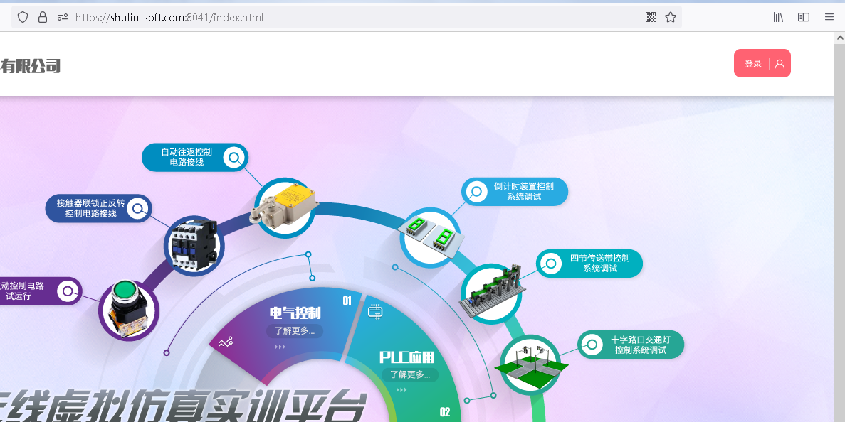
在线实训平台简介 →游览器仿真
进入方式：
①输入网址： https://shulin-soft.com:8046/login.html
②输入账号密码登录：
教师账号：5位
学生账号：教师登陆后设定
推荐使用浏览器： 火狐、Chrome、Edge 浏览器

Slide 4
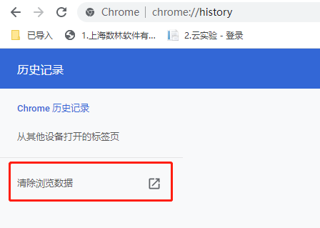
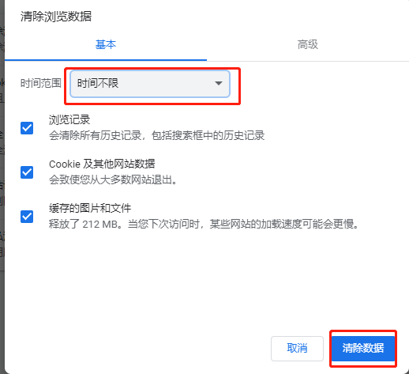
在线实训平台简介 →游览器仿真
注：仿真平台因细节改进和缺陷修改，将不时更新；如遇使用异常，可清一下历史记录

Slide 5
在线实训平台简介 →游览器仿真
教师账号登录
学生账号登录
学生账号密码管理
预览各课程实训任务内容
创建实训课程
实训学生管理
实训任务管理
成绩结果查看
成绩导出
完成实训任务
查看实训任务完成
进度及成绩

Slide 6
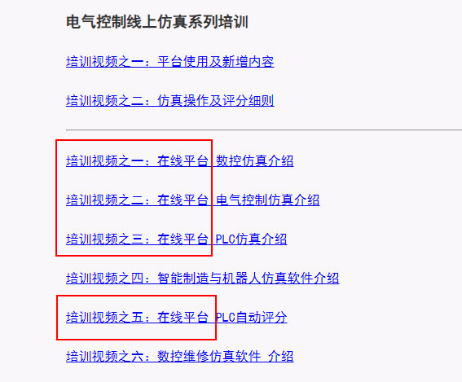
在线实训平台简介 →游览器仿真
在线实训平台管理功能详细讲解内容（观看往期培训视频）
①进入公司官网：https://www.shulin-soft.com/
②进入“软件下载”页面
③点击下载往期培训视频

Slide 7
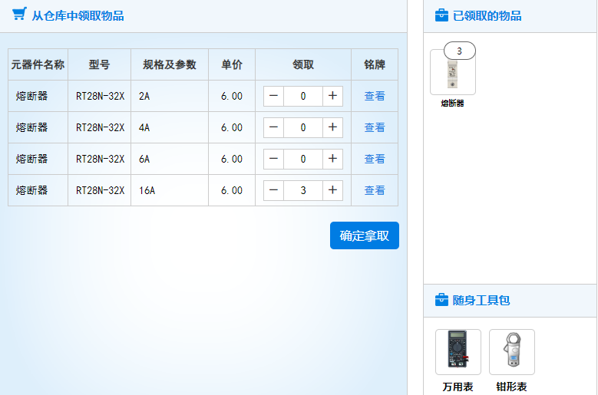
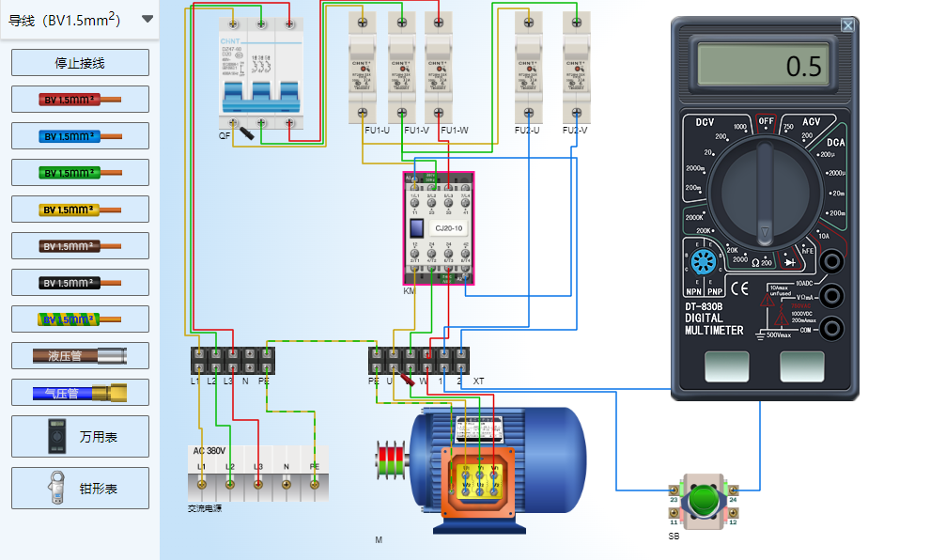
电气控制线路装调仿真操作
仿真操作内容：
元件选型
元件安装
线路连接
线路测量
通电试车
……

Slide 8
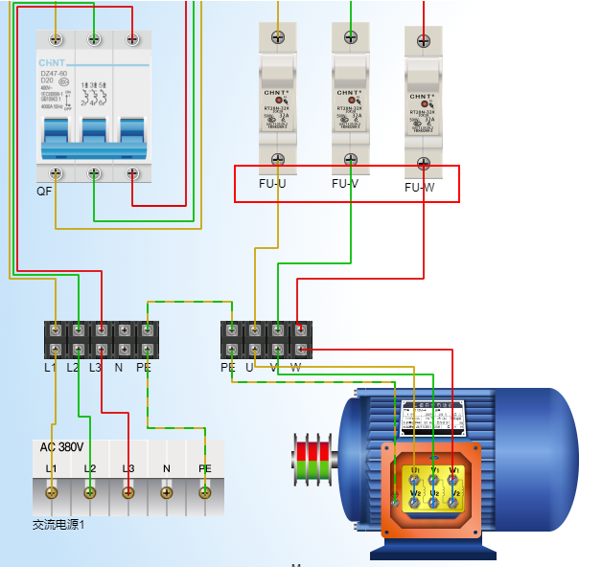
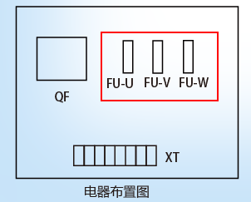
电气控制线路装调仿真操作
元件选型：根据电气原理图及任务要求说明选择仿真窗口中所缺元器件
元件安装：元器件领取后可安装至仿真窗口中
注：根据任务安装要求，元器件需根据布局图或接线图上名称讲元器件名称正确。

Slide 9
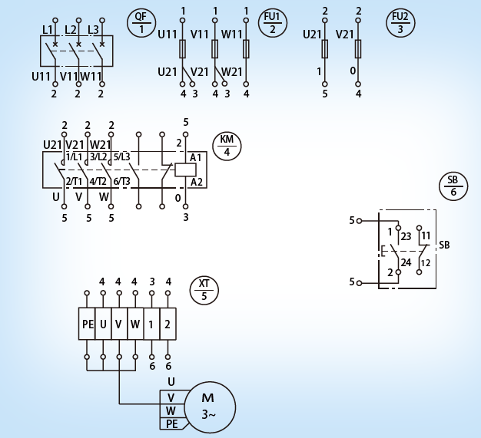
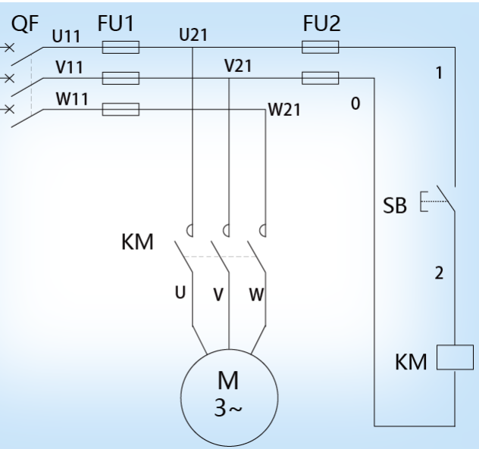
电气控制线路装调仿真操作
线路连接：根据电气接线图完成线路连接
元器件编号：表示接入导线的来源或接出导线的去向
元器件上接线端子标识
线号：对应电气原理上标注的每一根导线的线号。
注：①未按照电气接线图要求接线，电路即使运行正确，该接线的也不得分
②主回路线路有颜色要求（UVW相分别用黄绿红），导线连接正确但颜色不对的也不得分

Slide 10
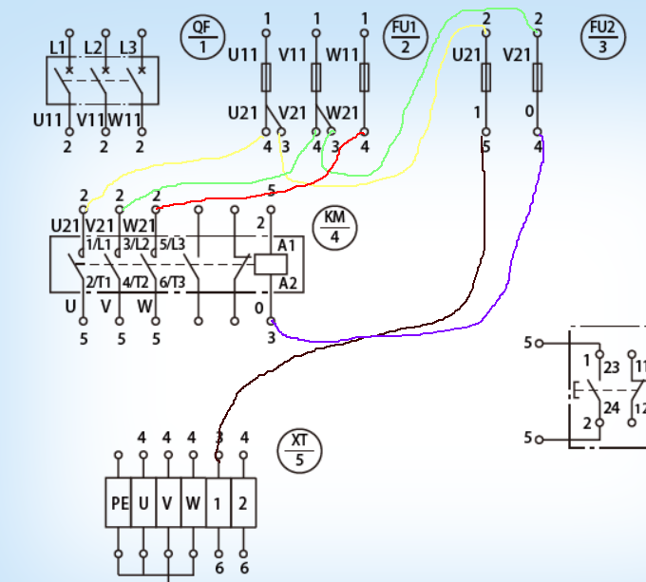
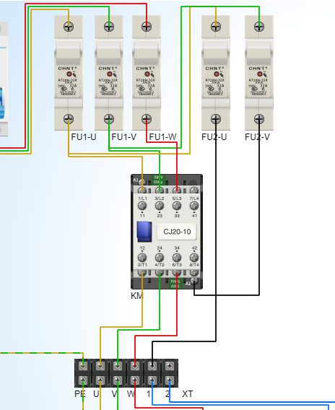
电气控制线路装调仿真操作
线路连接：根据电气接线图完成线路连接

Slide 11
电气控制线路装调仿真操作
电路测量：万用表测电压、电阻，钳形电流表测电流
通电试车：根据现场施工/通电试车的具体调试步骤要求完成试车操作。
清场断电
填写实验报告
保存提交
提交后系统自动评分，学生和教师均可查看评分结果及明细。

Slide 12
自动评分细则及扣分项说明
1. 元器件选型的评分
应选元器件规格及数量均正确得分。
领取元器件规格正确但数量少于任务需求，不得分。
领取元器件规格正确但数量多于任务需求，得分，但因数量又多余，有扣分。
领取元器件规格有非任务要求的规格的，有扣分。

Slide 13
自动评分细则及扣分项说明
2. 导线连接的评分
正确安装接线图和接线操作要求的得分。
有选型的项目，元器件安装后未修改正确名称的，该元器件所接导线均不得分。
未按照接线图示意接线的导线不得分。
主回路导线未按颜色要求的导线不得分。
有任务要求完成接线以为的多余导线，给予扣分（-2/每根）

Slide 14
自动评分细则及扣分项说明
3. 电路测量及通电试车扣分项
万用表烧毁，给予扣分。
电动机缺相抖动，给予扣分。
电动机缺相抖动，未及时断电导致电动机烧毁的，追加扣分。
断路器跳闸，给予扣分。
熔断器熔断，给予扣分。
电路调试完成后，未断开断路器提交任务的。
注：需在按“停止仿真”按钮前断开断路器，停止仿真后再断开断路器无效。

Slide 15
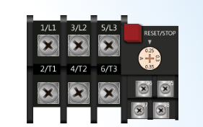
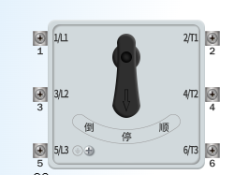
仿真中的特殊元器件使用说明及注意事项
热继电器
热继电器因过载和断相保护使辅助触点断开切断电路后，需按手动复位按钮使其复位后才能进行再次运行。
手动复位按钮：鼠标光标移至按钮处，点击鼠标左键
2. 倒顺开关操作
鼠标光标移至倒顺开关上“倒”字，点击鼠标左键，倒顺开关拨至“倒”位置；
同理鼠标光标移至倒顺开关上的“停”或“顺”字，点击鼠标左键，倒顺开关拨至“停”或“顺”的位置；

Slide 16
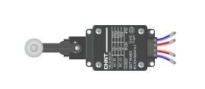
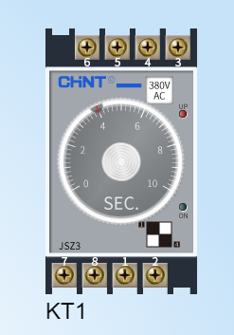
仿真中的特殊元器件使用说明及注意事项
3.行程开关的操作
仿真中行程开关无法通过碰撞动作，调试时需手动按压使其动作。
鼠标光标移至行程开关滚轮上，点击鼠标左键。
4.时间继电器延时时间设定
②鼠标光标移至旋转按钮中心，点击鼠标左键（向右旋转）/右键（向左旋转），调节红色刻度线对应的刻度值，来设定具体的延时时间
①鼠标光标移至拨码开关位置，点击鼠标左键，切换延时范围，共4种延时范围
右图时间继电器设定的延时时间为：4S

Slide 17
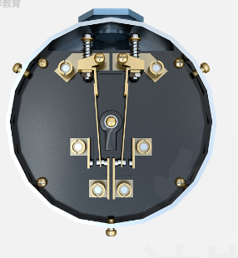
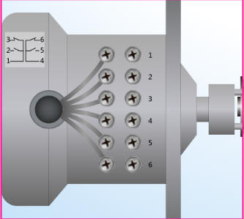
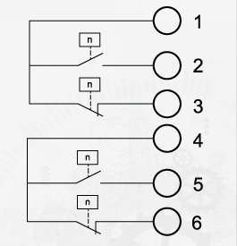
仿真中的特殊元器件使用说明及注意事项
5.速度继电器的接线
电动机正转到达一定转速时，①、②、③端子动作。
电动机反转到达一定转速时，④、⑤、⑥端子动作。
①
④
②
⑤
③
⑥

Slide 18
交流及答疑

Slide 19
期待您宝贵的建议！
上海数林软件有限公司
上海宇龙软件工程有限公司

